Slide 1
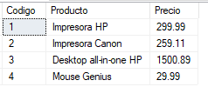
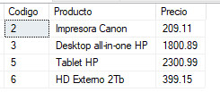
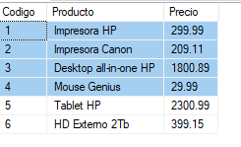








T_CAMP_2023_2
T_CAMP_2023_3
TARGET (DESTINO)
SOURCE (ORIGEN)

Slide 2









T_CAMP_2023_2
T_CAMP_2023_3
SOURCE (ORIGEN)
TARGET (DESTINO)

Slide 4
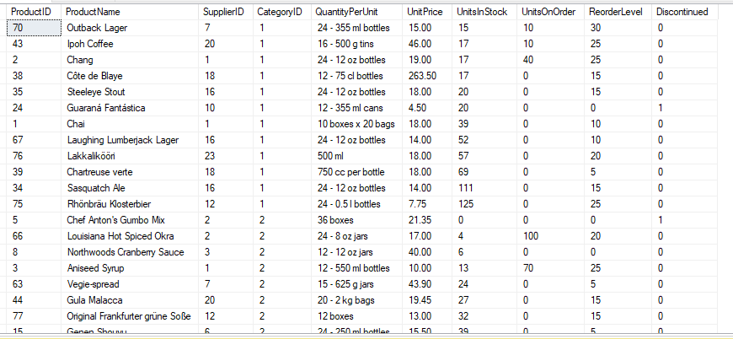









Slide 5
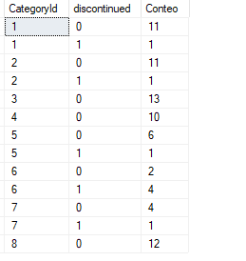
















Slide 6
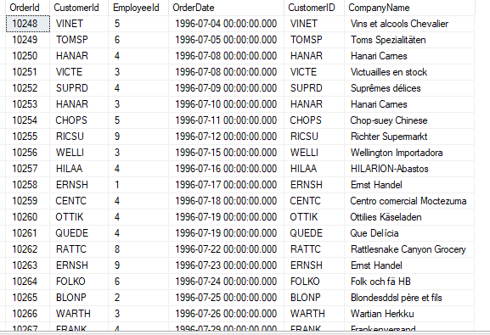







Slide 7
